Slide 1
特別資料03
質問のコツを身に付けよう！

Slide 2
質問のコツを身に付けるメリット
・お互いに無駄な時間を削減できる
・欲しい情報を手に入れやすくなる
・後回しにされにくくなる

Slide 3
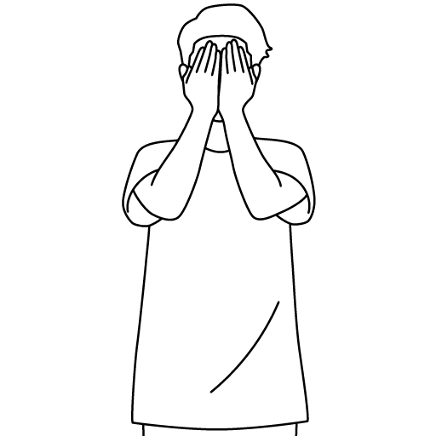
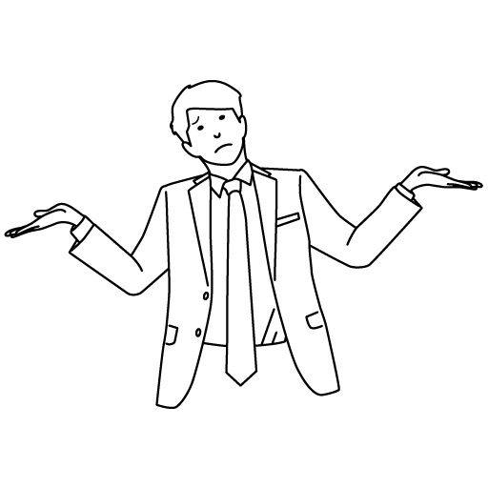
質問する時こうなってない？
恥ずかしくて自分から質問出来ない！
・何が「わからない」のか「わからない！」

Slide 4
質問ノ心得
2台目の掃除機を買うつもり
で質問しよう！

Slide 5
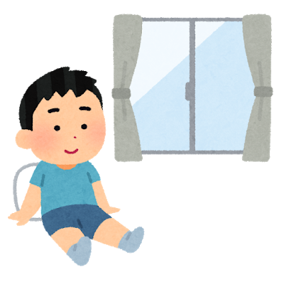
2台目の掃除機を買うつもりで質問しよう！
恥ずかしくて自分から質問しなかった場合
1年後
掃除機欲しいなぁ・・・
掃除機欲しいなぁ・・・
誰も代わりに買ってくれません

Slide 6

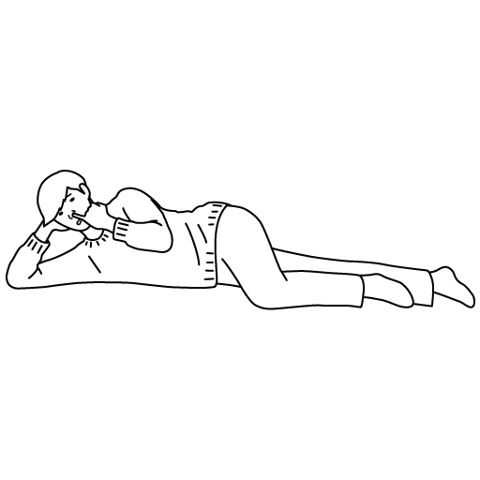
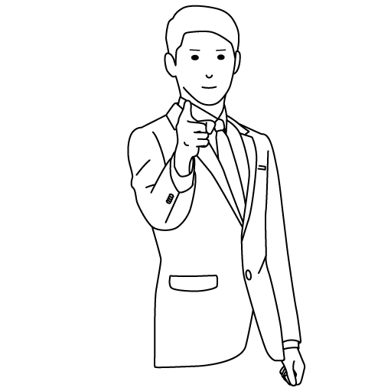
2台目の掃除機を買うつもりで質問しよう！
何が「わからない」のか「わからない！」まま聞いた場合
「おススメください」

Slide 7
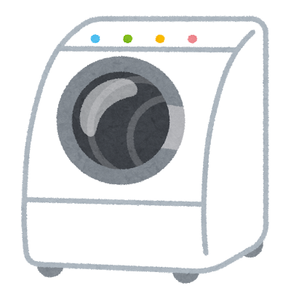
2台目の掃除機を買うつもりで質問しよう！
何が「わからない」のか「わからない！」まま聞いた場合
「おススメください」
「この最新の洗濯機がおススメです！」

Slide 8
2台目の掃除機を買うつもりで質問しよう！
何が「わからない」のか「わからない！」まま聞いた場合
「じゃあ掃除機のおススメください」

Slide 9
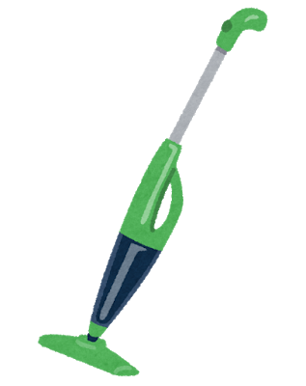
2台目の掃除機を買うつもりで質問しよう！
何が「わからない」のか「わからない！」まま聞いた場合
コード：充電式コードレス
吸引：強いけど電源切ると
全て吐き出す
音：超うるさい
電池：5分で切れる
値段：超高い
「じゃあ掃除機のおススメください」
「この最新の掃除機がおススメです！」

Slide 10

2台目の掃除機を買うつもりで質問しよう！
何が「わからない」のか「基準を考えて」聞いた場合
・音は小さい方が良かった
・値段は1万くらいまでがいい
・今のは吸い込みが悪くなっていく
・コードレスじゃなくていい
「少々お待ちください」
「上記を踏まえて掃除機のおススメください」

Slide 11

2台目の掃除機を買うつもりで質問しよう！
何が「わからない」のか「基準を考えて」聞いた場合
・音は小さい方が良かった
・値段は1万くらいまでがいい
・今のは吸い込みが悪くなっていく
・コードレスじゃなくていい
「こちらがお手頃でおススメです」
「上記を踏まえて掃除機のおススメください」

Slide 12
2台目の掃除機を買うつもりで質問しよう！
まとめ
質問をする際
恥ずかしいという小さなプライドは捨てる
聞くときはまず何かしらアプローチを行い、
そこから何故ダメだったかを一緒に考える

